Slide 1
10003: Cutting Sticks
★★★☆☆
題組： VOLUME C
題號：10003: Cutting Sticks
解題者：洪光燦、吳宗衡
解題日期：2006年3月20日
題意：給定長度為L的木材，要切成很多小段，每切一次的花費根據當時木材的長度而定，試找出最少花費的切法。

Slide 2
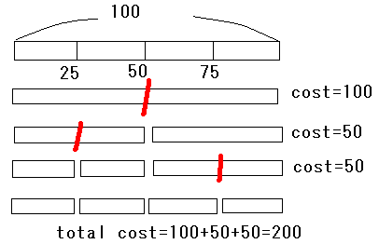
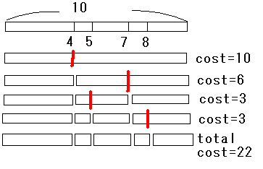
題意範例：
Input:
100
3
25 50 75
Output:
The minimum cutting is 200.
Input:
10
4
4 5 7 8
Output:
The minimum cutting is 22.

Slide 3
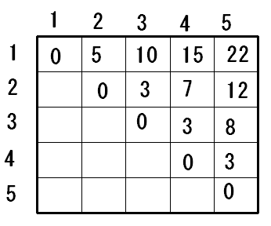
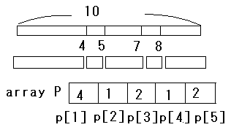
解法：Dynamic programming
解法範例：
Ex:t[1][3]: 可以分成t[1][1]+t[2][3]或t[1][2]+t[3][3]，選前者比較划算(cost=3)，所以t[1][3]=3+p[1]+p[2]+p[3]=10

Slide 4
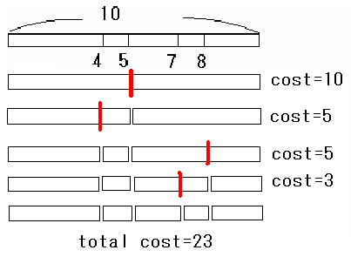
討論：
1 切點選擇在中間不見得花費
會最小，如右圖，所以只能算
出各種切法的花費，經過比較
，再選出最小花費的切法。
2 時間複雜度：O(n³)
因為表格每一格需花O(n)填寫，
又表格的大小是n*n。
3 空間複雜度：O(n²)
表格的大小是n*n，需要n²的memory空間來存這張表格。

